Slide 1
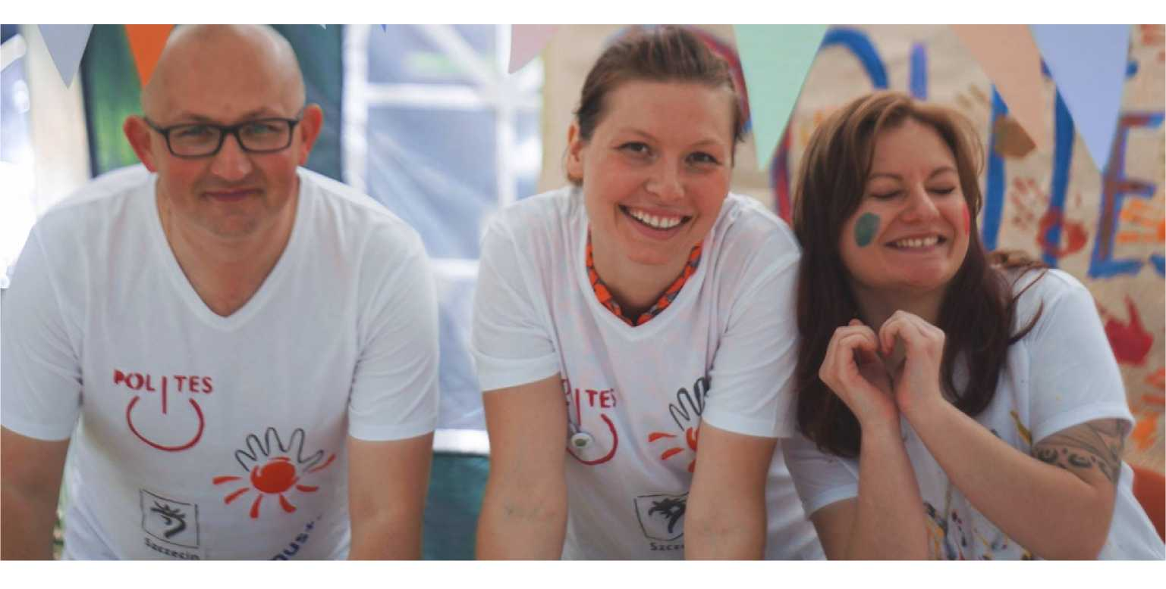
Stowarzyszenie POLITES
Regionalne Centrum Wolontariatu
ul. Dworcowa 1 9/205, 70-206 Szczecin

Slide 2
Plan działania
Poznajmy się
Definicja wolontariatu
Prawne aspekty wolontariatu
Motywacje i korzyści w wolontariacie
Co po warsztacie

Slide 3
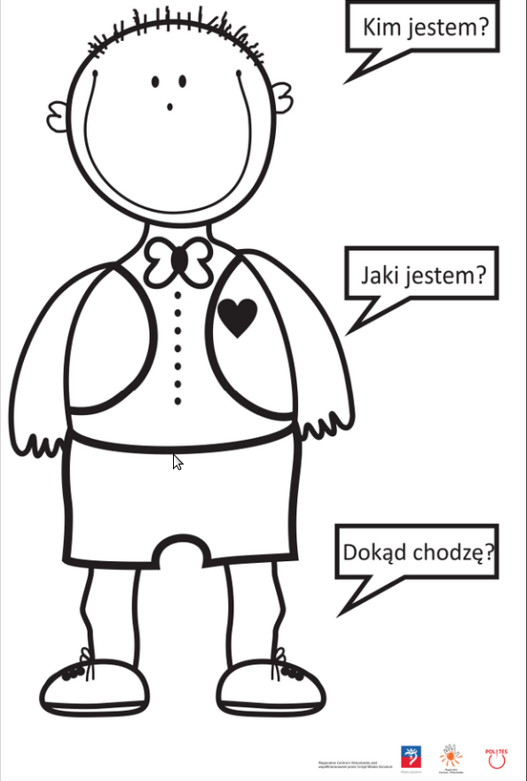

Slide 4

Wolontariat

Slide 5
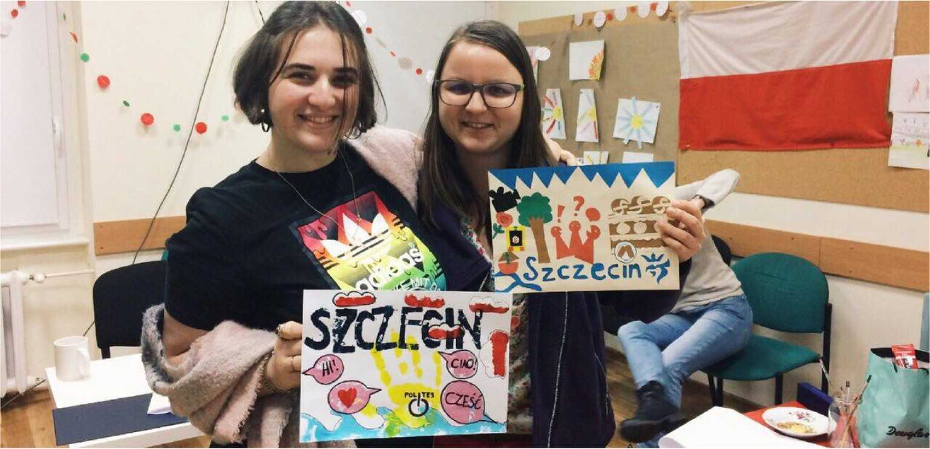
Wolontariat
Świadome, dobrowolne, bezpłatne działanie na rzecz innych, wykraczające poza więzi rodzinno - przyjacielsko - koleżeńskie. [definicja Sieci Centrom Wolontariatu w Polsce]

Slide 6
Prawne aspekty wolontariatu
§

Slide 7
Bartek wspołpracuje od 3 miesięcy z ośrodkiem pomocy społecznej. W ramach wolontariatu odwiedza podopiecznego OPS - młodego niepełnosprawnego chłopaka. Wychodzi z nim na spacer, pomaga w robieniu zakupow, wypełnia czas rozmową. W czasie jednego ze spacerów wolontariusz skręcił nogę, stając niefortunnie na krawężniku. Czy jako wolontariuszowi przysługuje mu ubezpieczenie wypadkowe?

Slide 8
Majka jest uczennicą liceum i w tym roku po raz pierwszy chciałaby kwestować podczas Wielkiej Orkiestry Swiątecznej Pomocy. Zastanawia się jednak czy musi podpisywac z Fundacją porozumienie wolontariackie? Jest to akcyjne, jednodniowe działanie i wydaje jej się, że podpisanie umowy o wolontariacie to zbędna biurokracja.

Slide 9
Klub Sportowy „Tęcza" od 2 lat organizuje zajęcia sportowe dla dzieci z biedniejszych rodzin. Zajęcia prowadzą wolontariusze, studenci IKF-u. Niedawno jeden z ochotniów w ramach wolontariatu został poproszony o sprzedawanie gadżetów w sklepiku prowadzonym przez Klub w ramach działalności gospodarczej. Czy wolontariusz moze się na to zgodzić? Jeśli tak, to czy nie powinien zostać zatrudniony?

Slide 10
Ania dziala w Szkolnym Kole Wolontariusza w swojej szkole podstawowej. Chcialaby po ukonczeniu szkoly dostac się do dobrego szczecinskiego liceum. Wie, ze za wolontariat przyznawane są dodatkowe punkty, ktore mogą miec znaczenie w procesie rekrutacyjnym. Kiedy będzie wiedziała, że ten wolontariat zostanie uwzględniony? Gdzie może znaleźć
takie informacje?

Slide 11
Julia b^dzie ponosic koszty zwi^zane z podj^tym wolontariatem w szkole integracyjnej (zakup biletow
■ i ■*** • /
komunikacji miejskiej, materiaty do realizacji zaj^c
plastycznych). Czy moze liczyc na ich zwrot? Nie ukrywa, ze raczej nie stac jej na doktedanie do tej aktywnosci.

Slide 12
Zosia marzy, o tym żeby zostać w przyszłości psychologiem i pomagać dzieciom w trudnej sytuacji życiowej, po przejściach. Na razie ma 15 lat, chcialaby zacząc zdobyć doswiadczenie w pracy z dziećmi. Niedaleko jej domu działa swietlica środowiskowa. Jakie warunki musi spełnic Zosia, aby moc zostac ochotniczką w tej placówce? Jakie kwalifikacje musi spełniać wolontariusz?

Slide 13



Korzyści i motywacje
w wolontariacie

Slide 14
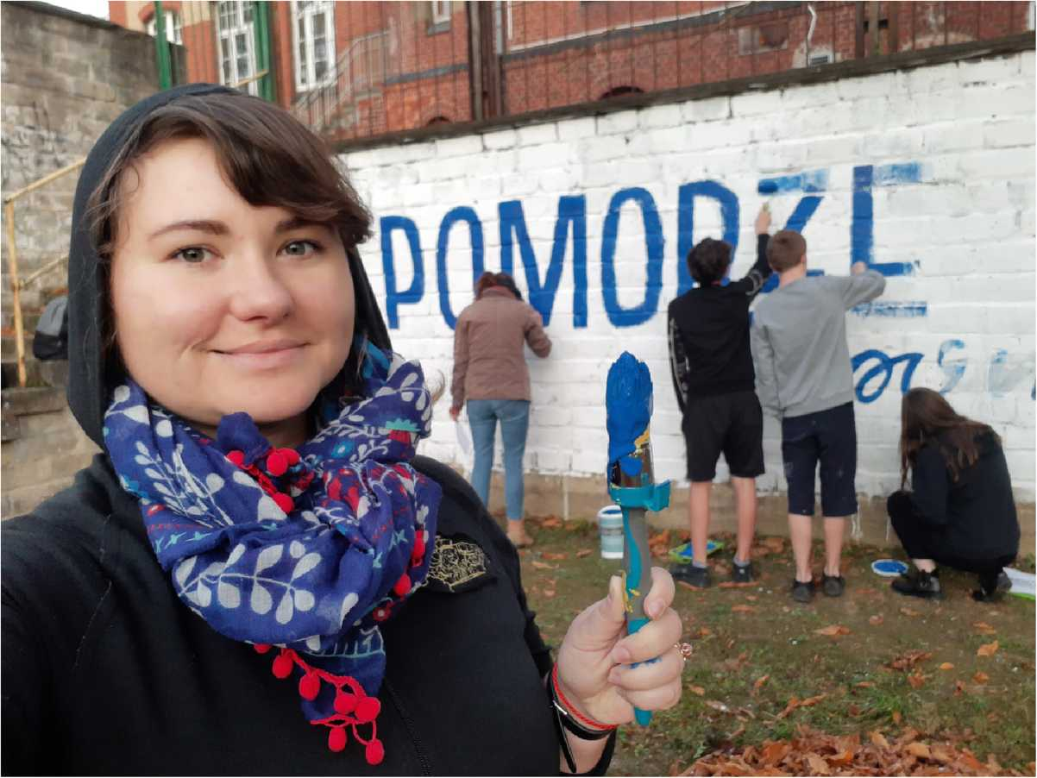

Slide 15

Działania w czasie pandemii: #SzczecinPomaga
Wolontariat z klasą w czasie pandemii
Pies w koronie - grupa wsparcia

Slide 16
Aktualne oferty wolontariatu
POLITES :) Pierwsza Pomoc w Lekcjach, ...
Charity shop - Plac Lotników
Świetlice środowiskowe – np. Wesołą Chatka, Baza, …
Akademia Przyszłości
Spotkania przy zupie – Plac Tobrucki
Schronisko dla psów i Towarzystwo opieki nad zwierzętami
TUDU wolontariat online

Slide 17
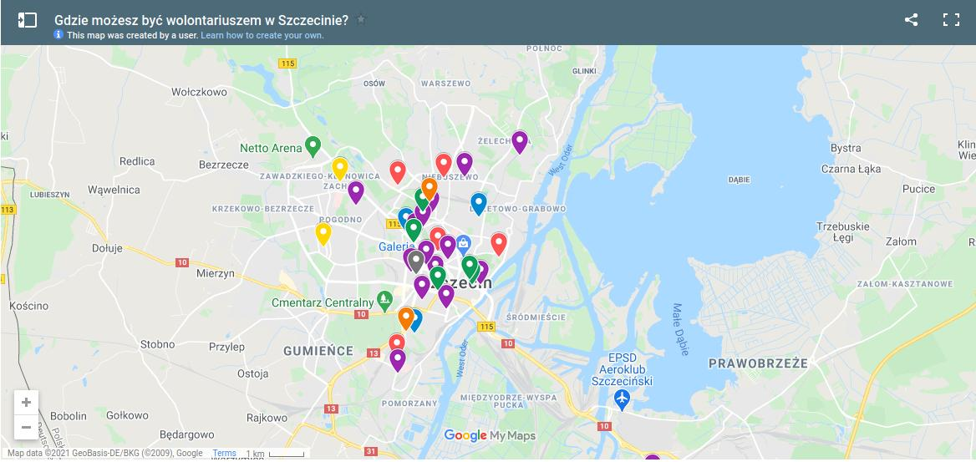
Mapa wolontariatu
http://www.polites.org.pl/mapa-wolontariatu/

Slide 18




Dziękujemy i zapraszamy do kontaktu
E-mail: biuro@polites.org.pl Telefon: 91 450 11 46 Strona: http://www.polites.org.pl/ Facebook: Stowarzyszenie POLITES
Erasmus+:
EUROPEAN
SOLIDARITY
CORPS
Regionalne
Centrum Wolontariatu

Slide 19
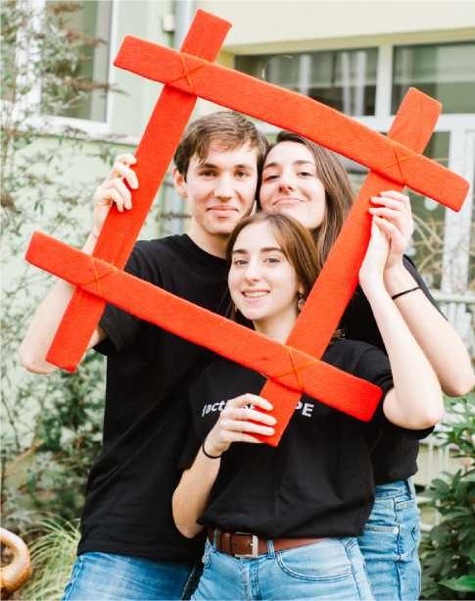





join ns
Facebook 1: Stowarzyszenie POLITES Facebook 2: ESC in Polites Instagram: @escinpolites Blog: http://polites.strikingly.com/
f?
EUROPEAN
SOLIDARITY
CORPS
Pomorze
Zachodnie
Regionalne Centrum Wolontariatu

